Slide 1
硕士论文开题报告
论文名称：微博垃圾信息过滤系统的设计与实现
姓 名：于俊超
学 号：GS11211B8
专业方向：移动云计算
所属院系：软件学院
学院指导老师：谭火彬
企业指导教师：林刚
企业指导老师单位：Microsoft

Slide 2
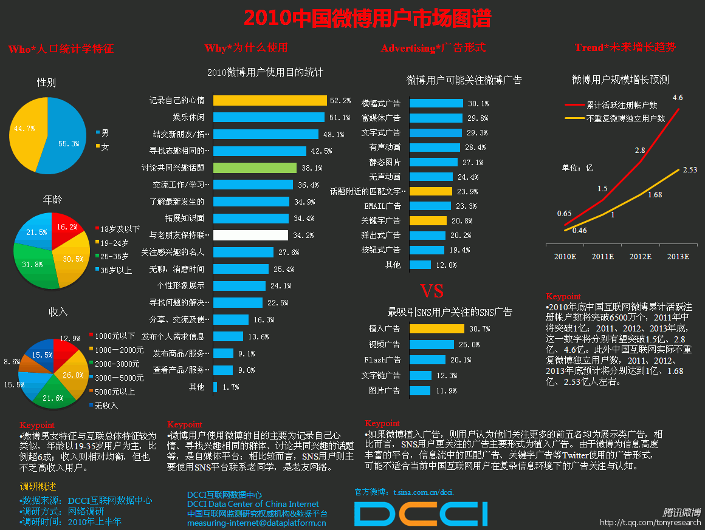
1. 选题背景

Slide 3
2. 选题意义
在这些Web 2.0运营模式下的网站，由于用户有足够的权限发布各种各样的内容,而这些年内容，大多数互联网企业在企业发展初期为了节约成本不会投入太多的人力成本去监管这些内容，再加上现在网络营销概念的出现，导致我们每天在获取有效信息的时候会遇到大量的噪音信息，比如各种各样的广告，就会对我们的浏览过程造成大量的干扰，所以实现一种高效的文本过滤器筛掉我们不想要的信息，对于我们更高效更快捷的获取信息有着十分重要的意义。

Slide 4
2. 国内外相关研究的现状分析
I.文本分类算法
A. 贝叶斯及其相关
B. 支持向量机(SVM)
C. k-最近邻(KNN)
D. 决策树、神经网络
II.中文分词算法
A. 基于词典的分词算法
B. 基于统计的分词算法
C. 基于规则的分类算法

Slide 5
3. 研究目标和内容
3.1. 研究目标
3.2. 研究内容
3.3. 研究方法与技术线路

Slide 6
3.1 研究目标
研究最终会完成一个中文文本分类器的原型系统，这个原型系统具备以下功能：
Feature Formatter:可以完成从大段的文本中整理出每个文本的信息，并使用中文分词算法提取出每个文本所具备的的特征，并将其存储到文件中以便观察。
Source Distributer:将已经分号类别的素材分配到不同用途，分别用来做训练数据和测试数据。
Document Classifier:可以针对已经提取好特征和标记过类别的数据对分类器进行训练，并可以将训练结果输出，训练结果可以被其他分类器直接继承。
Result Collector:可以对一个训练好的数据分类器进行测试，并对分类器的准确性稳定性等特征进行统计报告。
通过这个系统，我们可以测试各种各样分类方法的准确度。

Slide 7
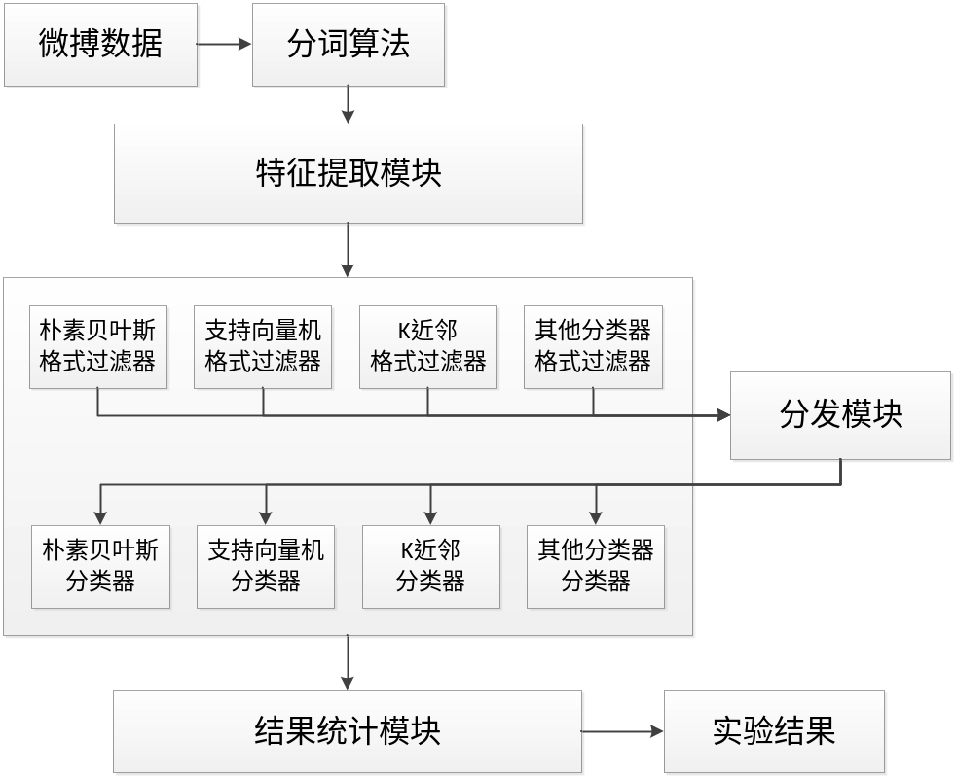
体系架构

Slide 8
3.2 研究内容
A．基础研究数据收集工作
B．数据人工标记分类工作
C．代码编写工作
D．第三方工具研究应用工作
E．测试收集数据工作
F．对结果中的偏差所做各种针对性优化的工作

Slide 9
3.3 技术线路
开发环境：Visual Studio 2010
开发语言：C# .NET 4.0
实验数据获取方式：新浪微博API
实验数据存储容器：SQL Server
模型数据存储容器：文件存储

Slide 10
4. 关键技术和解决方案
4.1 分词方法的实现
A．盘古分词
B．中科院分词ICTCLAS的免费版本
C．Lucene 中文分词方案
4.2 特征提取策略方法
提取特征前进行Normalize
移除Stopwords
移除特殊字符
加入TF-IDF策略
4.3 分类器算法实现
对于非常复杂的分类器诸如SVM，和贝叶斯网络的实现，如果时间有限无法亲自实现则可以考虑使用第三方工具包诸如libsvm或者weka等。

Slide 11
5. 预期成果及可能的创新点
5.1 预计成果
当论文做完之后，会有一套完整的代码，可以将现有的短文本过滤之后再进行训练和分类测试，并可以对大量的测试数据进行正确率的统计报告。
如果正确率足以达到可以令产品设计接受的范围内，则可以直接申请专利。
如果在研究过程中发现更加新颖的算法，则可以考虑发表论文。
5.2 可能的创新点
有可能在文本分类的方面产生中文方面新的诸如Akimist之类的产品，而且文本分类器并不只适用于过滤垃圾信息方面的工作，甚至反过来为网络营销的策略产生改进和优化，帮助广告更佳精准有效的投放。
会有很多数据来验证许多环境策略下的有效程度，可以通过尝试发现更加有效的算法方式，甚至加入许多创新的算法进入。

Slide 12
6.1 论文工作计划
序号 | 论文工作内容 | 完成时间
1 | 基础研究数据收集工作 Checkpoint: 给出完整数据库设计 | 2013.1
2 | 数据收集器代码编写工作 Checkpoint: 收集到足够质量和数量的数据 | 2013.2
3 | 第三方工具研究应用工作 Checkpoint: 将工具调通明能对源码做一定修改 | 2013.3
4 | 分类器算法实现工作 Checkpoint: 最少完成最经典的朴素贝叶斯算法 | 2013.4
5 | 用分类器测试收集数据工作 Checkpoint: 得出一组分类精确度数据 | 2013.5
6 | 对结果中的偏差所做各种针对性优化的工作 Checkpoint: 得出各种优化后的分类精确度数据 | 2013.6
7 | 论文全文写作工作 Checkpoint: 修改完论文最终版本 | 2013.7
8 | 准备最终答辩工作 Checkpoint: 制作完成PPT并随时可以答辩 | 2013.8

Slide 13
6.2.本人工作内容
承担论文所有工作

Slide 14
7. 主要参考文献
[1]杨挚诚，基于机器学习的文本分类算法研究，广西大学，2007
[2]Nitin Jindal and Bing Liu, Opinion Spam and Analysis, University of Illinois at Chicago, 2008
[3]Guan Wang, Sihong Xie, Bing Liu, Philip S. Yu, Review Graph based Online Store Review Spammer Detection, University of Illinois at Chicago, 2011
[4]Fangtao Li, Minlie Huang, Yi Yang and Xiaoyan Zhu, Learning to Identify Review Spam, Tsinghua National Laboratory for Information Science and Technology Dept. of Computer Science and Technology, Tsinghua University, 2011
[5]Youcef Begriche, Ahmed Serhrouchni, Bayesian Statistical Analysis for Spams, Institut Telecom, Telecom ParisTech, 2010
[6]Biju Issac, Wendy Japutra Jap, Jofry Hadi Sutanto, Improved Bayesian Anti-Spam Filter – Implementation and Analysis on Independent Spam Corpuses, School of Computing and Design Swinburne University of Technology, 2009
[7]Safvan Vahora, Mosin Hasan, Reshma Lakhani, Novel Approach: Naïve Bayes with Vector, Space Model for Spam Classification.
[8]Chun Chao Yeh, Soun Jan Chiang, Revisit Bayesian Approaches for Spam Detection, National Taiwan University.
[9]Fuchun Peng, Fangfang Feng, Andrew McCallum, Chinese Segmentation and New Word Detection using Conditional Random Fields, University of Massachusetts Amherst.
[10]孙铁利、刘延吉，中文分词技术的研究现状与困难，东北师范大学计算机学院，2009
[11]Toby Segaram, Programming Collective Intelligence, 2007
[12]高淑琴, Web文本分类技术研究现状述评, 江苏徐州师范大学图书馆, 2008
[13]苏淑玲, 机器学习的发展现状及其相关研究, 江门职业技术学院, 2007
[14]吴雅娟、柳培林、丁子睿，基于统计分词的中文文本分类系统，大庆石油学院计算机与信息技术学院，2005
[15]石洪波、王志海、黄厚宽，贝叶斯文本分类方法研究，山西财经大学学报(高等教育版)，2002年增刊，87-88
[16]耿新青、陶凤梅、黄宏光，一种基于近邻匹配的中文分词算法Jlppeccz，鞍山师范学院数学系，2010
[17]别玉玉、刘飞、张书伟，贝叶斯垃圾邮件过滤算法的改进与实现，中国矿业大学，2010
[18]方辉、王倩，支持向量机的算法研究，长春师范学院学报(自然科学版)，2007.6，90-91
[19]王潇、胡鑫，三种文本分类算法的比较，石河子大学学报(自然科学版)，2005.12，770-771
[20]崔争艳，中文短文本分类的相关技术研究，河南大学，2011

